Slide 1

Introduction à
ReactJS
A JavaScript library for building user interfaces

Slide 2

Renaud Dumont
Développeur / MVP Reconnect
Coach et Support technique pendant les stages au MIC

Slide 3

Caractéristiques
Orienté UI : crée des interfaces complexes et réactives
Syntaxe déclarative : simple à comprendre et débuguer
Orienté composants : un composant gère son propre état
Technologie agnostique : peu importe la stack technologique utilisée
Notes:
https://reactjs.org/
Examples : https://reactjs.org/community/examples.html https://react-shopping-cart-67954.firebaseapp.com/
https://flatris.space/
http://clocks.80limit.com/

Slide 4
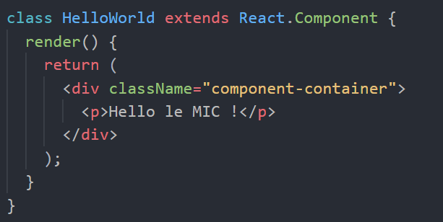
Un simple composant
Notes:
Pourquoi le navigateur ne comprend pas la partie dans le return ?
Parce que ce n’est ni du javascript, ni de l’html. C’est un langage appelé JSX, qui sert à écrire du code pour créer des interfaces de manière déclarative.
En vérité, ce code doit être transformé dans un langage que le navigateur peut comprendre (du javascript).
return e("div", { className: "component-container" }, [
e("p", { key: 1 }, "Hello le MIC"),
e("p", { key: 2 }, Math.random() * 1000)
]);

Slide 5
DATA
Les données qui doivent être présentées par ce composant
ETAT D’UN COMPOSANT
UI-STATE
L’état visual du composant

Slide 6
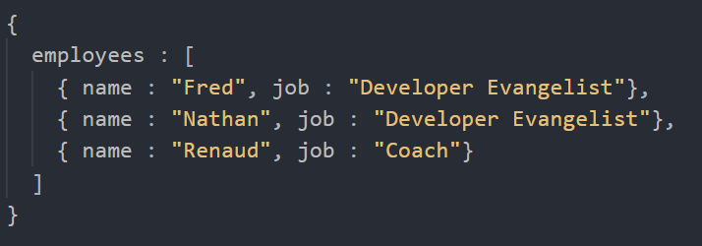
État d’un composant : Données

Slide 7
État d’un composant : Données

Slide 8
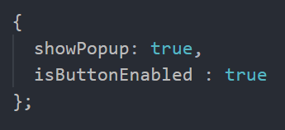
État d’un composant : État visuel

Slide 9
React Developer Tools
Notes:
https://chrome.google.com/webstore/detail/react-developer-tools/fmkadmapgofadopljbjfkapdkoienihi
Démo de la todo list sur https://reactjs.org/

Slide 10
User Interface events Mouse events Focus & Blur events Form events
Keyboard events HTML5 events CSS events
GESTION DES
EVENEMENTS

Slide 11
Function Scope
Bien gérer le mot-clé « this »

Slide 12


FORMULAIRE
La base des interfaces utilisateurs interactives
Gestion des input “text”
Gestion du submit
Validation du contenu
Icons made by Freepik from www.flaticon.com
Notes:
Montrer ce qu’il se passe si on ne set par correctement la value d’un input (désynchronisation : unmanaged -> managed)
Utiliser le submit sur le form pour gérer Enter key

Slide 13
Validate.js
Créer un SCHEMA de validation des données
Notes:
Utilisation du map pour afficher plusieurs erreurs
Création d’une autre fonction appelée dans le render

Slide 14

Conserver une liste de tâches
Le state contient un tableau de taches. Une tâche contient une description (texte).
Ajouter une tâche
Un formulaire permet d’ajouter une nouvelle tâche.
TODO LIST: 45 minutes
Valider une tâche avant l’ajout
La description de la tâche ne peut pas être vide, et doit contenir au minimum 5 caractères.
Premier projet React/JSX
BONUS : Supprimer une tâche
Trouvez un moyen de supprimer une tâche de la liste.

Slide 15
Create React App - Toolchain
Development Server
ES6 features
Exécuter son code localement, comme sur un vrai serveur
Usage de fonctionnalités pas encore supportées par les navigateurs
Modularité
Optimisations
Facilité pour découper l’application en différents composants
Utilisation d’outils de build pour créer du code optimisé pour la prod
Notes:
Outil en ligne de commande
Pourquoi ?
Jusqu’à présent on a créé un seul composant. Les sites et applications plus complexes sont souvent composée de nombreux composants différents.

Slide 16
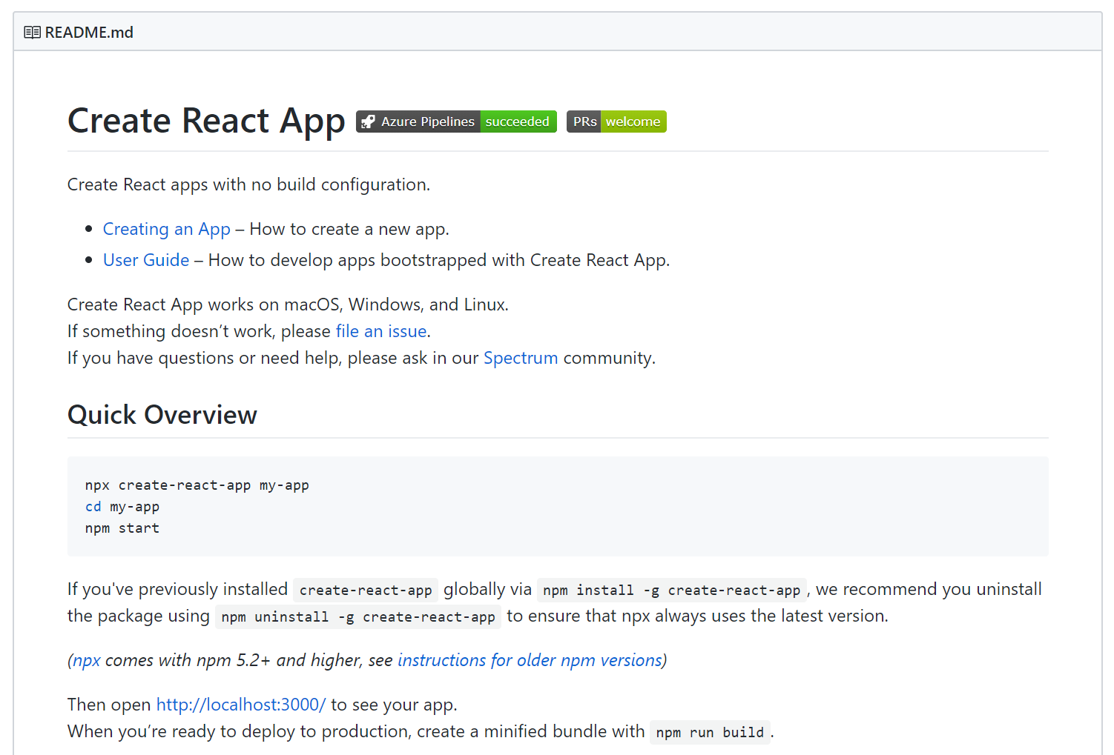
Notes:
https://github.com/facebook/create-react-app
Il faut avoir NPX qui vient avec NPM
Si pas installé, il faut mettre à jour NPM : https://nodejs.org/en/

Slide 17
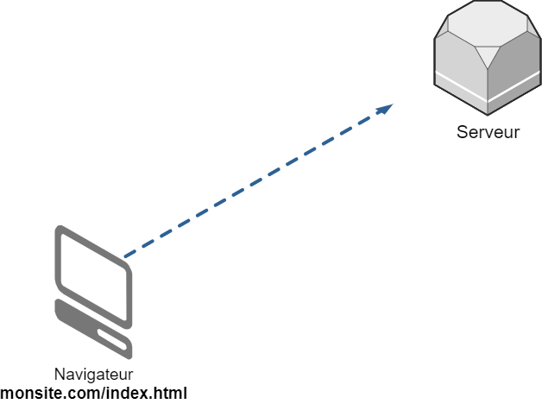
Fonctionnement classique

Slide 18
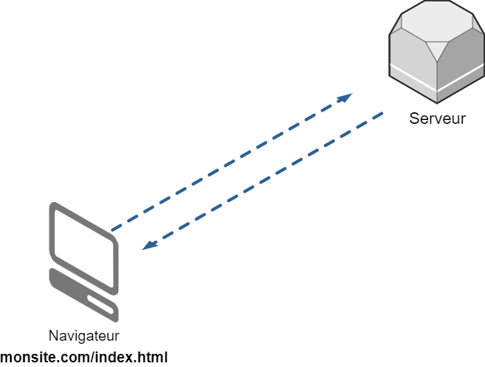
Fonctionnement classique

Slide 19
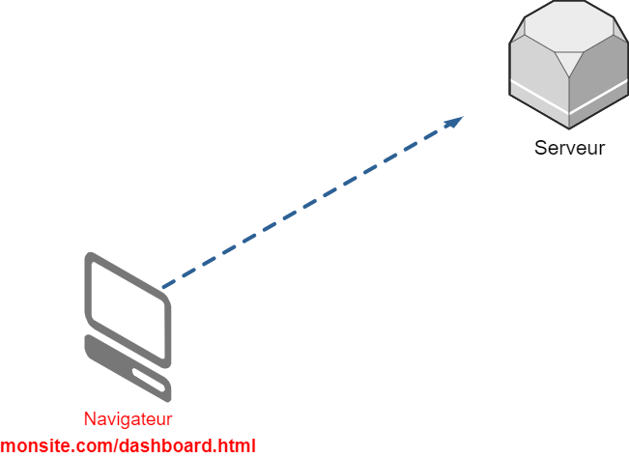
Fonctionnement classique

Slide 20
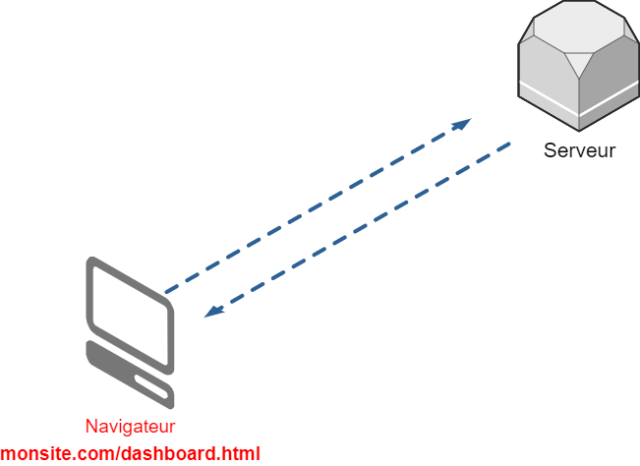
Fonctionnement classique

Slide 21
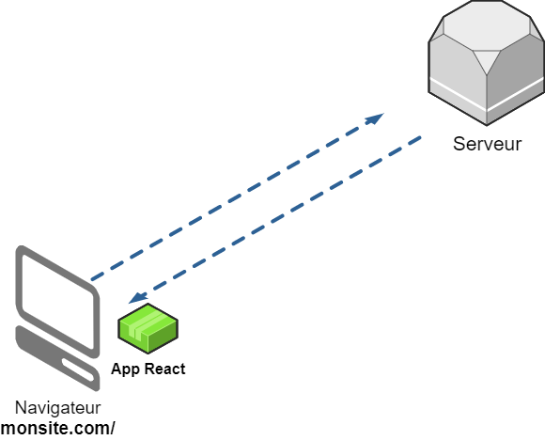
Single Page App

Slide 22
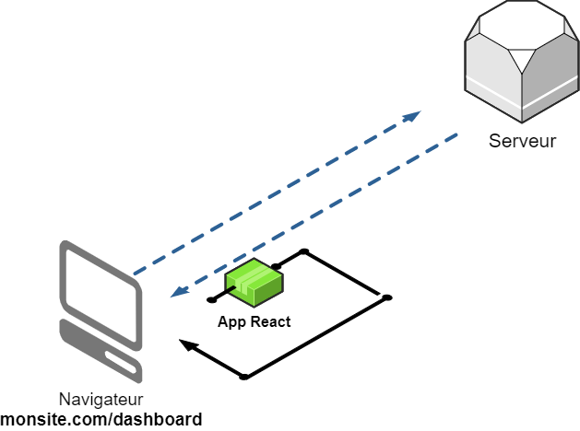
Single Page App

Slide 23
Composants imbriqués (hiérarchie)
App.js (Racine)
MainContent.js
SideMenu.js
List.js
ListContent.js
Pagination.js

Slide 24
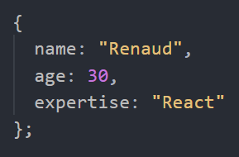
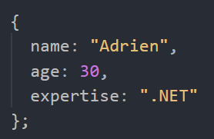
Propriété de composants
App.js (Racine)
Developer.js
Developer.js
Notes:
Passer des props à Developer.js
Créer 2 Developer dans App.js
Créer un composant DevelopersList, et mettre les 2 développeurs dans DevelopersList
<React.Fragment>
<Developer name={"Renaud"} age={30} expertise={"React"} />
<Developer name={"Adrien"} age={30} expertise={".NET"} />
</React.Fragment>
4. Ajout d’un array de développeurs dans App.js, passé en props de DevelopersList
5. Mise à jour de DevelopersList
render() {
const developers = this.props.developers.map((developer, index) => {
return (
<Developer
key={index}
name={developer.name}
age={developer.age}
expertise={developer.expertise}
/>
);
});
return <div className="developers-list">{developers}</div>;
}

Slide 25
Container
VS
UI Component
Container
UI Component
Gère l’état (données)
Écoute le cycle de vie
Pas concerné par l’UI
Composant “classe”
Ne gère pas d’état
Reçoit des props
S’occupe de l’UI
Composant “function”

Slide 26
Container VS UI Components
App.js (Racine)
DevelopersList
Developer.js
Header
Container Component
UI Component
Notes:
Transformation de App en Composant type « classe »
Initialisation du state dans le constructeur
Transformation de DevelopersList et Developer en composant fonctions

Slide 27

Affichage Conditionnel
Dynamiquement changer l’UI selon des conditions au moment du rendu
Notes:
Afficher l’age ou un texte pour les – de 25 dans le composant Developer
Ne pas afficher les moins de 20 ans dans la liste
Montrer le code écrit de différentes manières

Slide 28
App.js
AddDeveloper()
Passer des fonctions dans les props pour que les enfants puissant manipuler le state d’un parent
DeveloperForm.js
Notes:
Créer un composant DeveloperForm, avec des input
Faire le handleChange en utilisant event.target.id pour faire une méthode générique
Ajouter une méthode AddDeveloper dans App.js
Passer la méthode dans les props de DeveloperForm.js
Utiliser l’opérateur de spread pour constituer une nouvelle liste

Slide 29
App.js
DeleteDeveloper(id)
DeveloperForm.js
Passer des fonctions dans les props pour que les enfants puissant manipuler le state d’un parent
Developer.js
Notes:
Créer une fonction qui supprime un élément sur base de son id

Slide 30
Different flavor of CSS
Fichier CSS
CSS inline
Autres…
Beaucoup d’autres…
Création d’un fichier CSS par composant. Le scope n’est pas délimité.
Scope limité. Fonctionnalités réduites (ex: media queries, pseudo-elements)
Styled Components Composants stylisés. Permet d’utiliser toute la syntaxe CSS.
Materialize CSS
CSS en JS et generation de classes
Notes:
Dépôt avec des tonnes de manières de gérer le CSS… : http://michelebertoli.github.io/css-in-js/
Créer un DeveloperCssFile, et montrer le manque de scope avec : div { font-family : ‘Comic Sans MS’; }
Créer un DeveloperCssInJs, et montrer qu’on peut avoir des valeurs dynamiques
Créer un DeveloperStyledComponent en utilisant yarn add styled-component
Créer un DeveloperMaterialUIStyle en utilisant yarn add material-ui
import { withStyles } from '@material-ui/core/styles’;
export default theme => ({
root: {
}
});

Slide 31
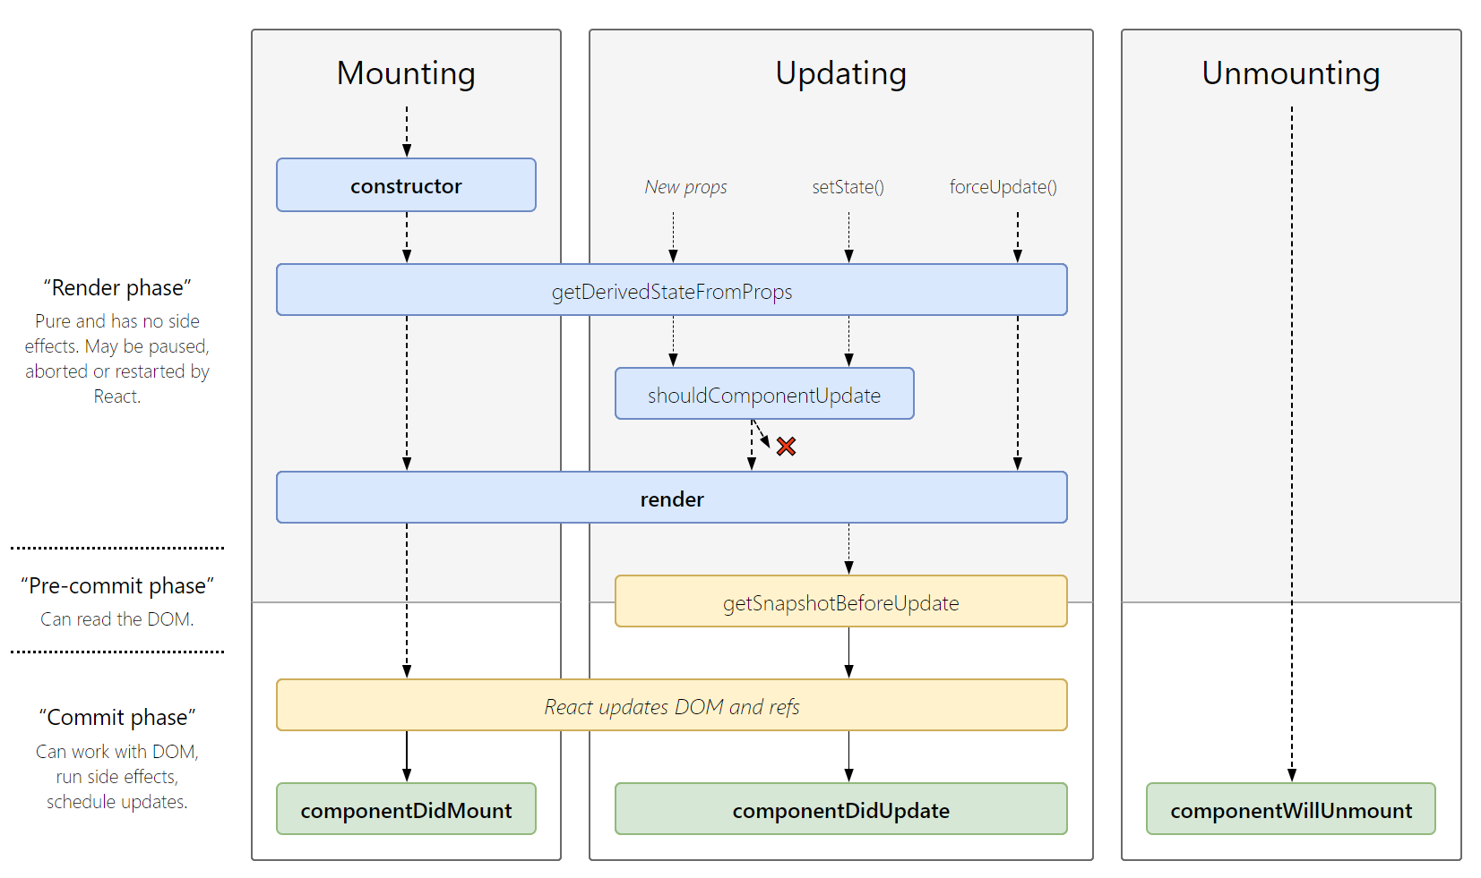
Notes:
http://projects.wojtekmaj.pl/react-lifecycle-methods-diagram/
fetchData dans le componentDidMount de App
Sauver dans le localStorage avec componentDidUpdate
Restaurer depuis localStorage
Ajouter un Loading dans App, et un setTimeout pour delay le chargement
Transformer DevelopersList en composant Class
Ajouter un Count reprenant le nombe de dev dans la liste
Mettre à jour avec getDerivedStateFromProps

Slide 32
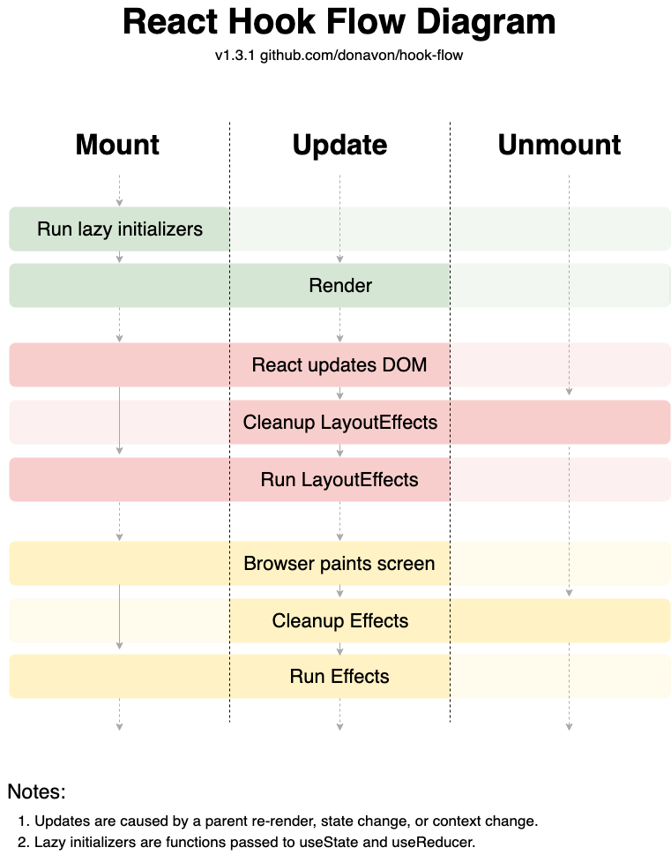
Notes:
https://github.com/donavon/hook-flow
On n’est pas obligé de faire un composant class s’il y a un état: utiliser les React hooks
- Commencer par le hook dans DeveloperList, sans dépendance
- Ajouter les useState loading et developers
Mettre un hook dans App pour fetcher les données
Monter que ça se déclenche en boucle
Ajouter une dépendance, et montrer la dépendance vide
- Montrer le unmount sur Developer

Slide 33

npx create-react-app yourapp --template typescript

Slide 34
REACT ROUTER
Gérer la navigation pour proposer une application multi-pages
Notes:
Créer 3 composants : Home, Contact, About
Ajouter une navbar à App
https://materializecss.com/navbar.html
Mettre les 3 composants dans App, dans BrowserRouter, dans des Route
Montrer la navigation
Montrer que le Home reste visible, parce que / correspond aussi à /contact
Utiliser le exact
Remplacer les <a> par des Link pour montrer que ça prevent le refresh, et que c’est plus smooth
Gérer les paramètres dans les routes :
path=‘/:postId’
props.match.params.postId
Montrer que /contact est considéré comme un post, parce que la route match
Montrer le composant Switch
http://jsonplaceholder.typicode.com/

Slide 35

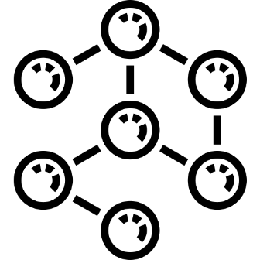
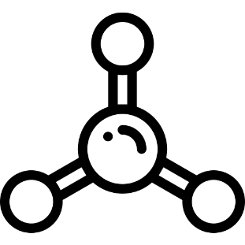
REDUX
Predicatable State Container
Centralisation des données de l’app
Tous les composants peuvent y accéder
Gestion du state simplifiée

Slide 36
Redux
App.js
REDUX Central Data Store
Blog
Homepage
Latest Blogs
Comments
Sidebar
MainContent
Notes:
Pour éviter de devoir passer trop de props d’enfant en enfant, le composant Blog pourrait s’occuper de gérer la récupération des données de type blog
Mais que se passe-t-il si on souhaite afficher également la liste des derniers articles dans la Sidebar ?
On devrait remonter les données au niveau de App.js et beaucoup de répétition de code
Redux

Slide 37
Redux
Reducer
Passe l’action
au Reducer
Met à jour le state central
REDUX Central Data Store
Dispatch Action
Le composant DISPATCH une ACTION (ex: addPost) avec un payload optionnel
S’abonne à des propriétés
Component
Notes:
https://codepen.io/mrrenaud/pen/Exaqvew?editors=0012
Créer le store
const {createStore} = Redux;
const myReducer = (state, action) => {
};
const store = createStore(myReducer);
2. Créer le state initial
const initState = {
todos : [],
posts : []
}
const myReducer = (state = initState, action) => {
3. Créer une action
const addTodo = {type: 'ADD_TODO', data : 'Ajout d\'un todo'};
store.dispatch(addTodo);
4. Implémenter le reducer
if(action.type === 'ADD_TODO'){
return {
...state,
todos : [...state.todos, {text: action.data}]
}
}
5. s’abonner
store.subscribe(() => {
console.log("mise à jour: \n", store.getState());
})

Slide 38
WHAT INSPIRES US
It is better to fail in originality than to succeed in imitation.
HERMAN MELVILLE

Slide 39
MISSION AND VISION
THE KYOBI GOALS
Presentations are communication tools used for reports, speeches and more.

Slide 40

GAMING WITH KYOBI
Presentations are communication tools used for demonstrations, reports, speeches and more.

Slide 41
Gaming Consoles
THE KYOBI 1
KYOBI REMASTERED
Presentations are communication tools used for reports and more.
Presentations are communication tools used for reports and more.
POCKET KYOBI
THE KYOBI MAX
Presentations are communication tools used for reports and more.
Presentations are communication tools used for reports and more.

Slide 42
OTHER CONSOLES
Presentations are communication tools used for reports and more.
KYOBI CONSOLES
Presentations are communication tools used for reports and more.

Slide 43
INDUSTRY FACTS
8 OUT OF 10
HOUSEHOLDS OWN A KYOBI
Presentations are communication tools.

Slide 44
Presentations are communication tools that can be demonstrations, reports, and more.

Slide 45
CUTTING-EDGE PERFORMANCE
INTRODUCING KYOBI X
GAMING REDEFINED

Slide 46
WHAT SETS
OURS APART?
OUR STRIVE FOR CONSTANT INNOVATION AND CHANGE.

Slide 47
THE KYOBI X
SLEEK AND MINIMAL
Presentations are communication tools.
FASTEST TECHNOLOGY
Presentations are communication tools.
UPDATED GRAPHICS
Presentations are communication tools.

Slide 48
THE KYOBI AESTHETICS
ORIGINAL COLORWAYS
ORIGINAL COLORWAYS
IN-DEPTH LOOK
Presentations are tools used for reports, speeches and more.
Presentations are tools used for reports, speeches and more.

Slide 49
Dimensions and Characteristics
LIGHTWEIGHT
PORTABLE
SHATTER
PROOF
TEMPERATURE RESISTANT
Presentations are tools used for reports, speeches and more.
Presentations are tools used for reports, speeches and more.
Presentations are tools used for reports, speeches and more.
Presentations are tools used for reports, speeches and more.

Slide 50
Building the X
INSPIRATION
Presentations are tools for demonstrations
used for reports, speeches and more.
PLANNING
Presentations are tools for demonstrations
used for reports, speeches and more.
CONSTRUCTION
Presentations are tools for demonstrations
used for reports, speeches and more.

Slide 51
CONSOLE FEATURES
A LOOK INTO THE X
Seamless Integration
New Controllers
Surround Sound

Slide 52
FEEDBACK
Presentations are tools for reports, speeches and more.
IMPROVING EVERY RELEASE
INNOVATION
Presentations are tools for reports, speeches and more.
BETA TESTING
Presentations are tools for reports, speeches and more.

Slide 53
87%
99%
WANT AN UPDATED CONSOLE
ARE HAPPY WITH KYOBI

Slide 54
JANUARY
Presentations are communication tools for reports, speeches and more.
FEBRUARY
Presentations are communication tools for reports, speeches and more.
CONSOLE RELEASE DATES
MARCH
Presentations are communication tools for reports, speeches and more.
AROUND THE WORLD
APRIL
Presentations are communication tools for reports, speeches and more.

Slide 55
Introducing the X
Presentations are communication tools for reports, and more.

Slide 56
60
THE FUTURE OF GAMING
40
GROWING POPULARITY
20
Presentations are communication tools that can be demonstrations, reports, and more.
0
Item 1
Item 2
Item 3
Item 4
Item 5

Slide 57
MEET THE TEAM
BEHIND KYOBI X
BRAEDEN JEFFRIES
President and CEO
BELINDA CARLISLE
Lead Designer
LEENA MARICK
Senior Programmer

Slide 58



Reach Us Here
FACEBOOK
TWITTER
INSTAGRAM
Presentations are communication tools.
Presentations are communication tools.
Presentations are communication tools.

Slide 59
MAILING ADDRESS
123 Anywhere St., Any City, State, Country 12345
GET IN TOUCH
EMAIL ADDRESS
hello@reallygreatsite.com
FOR CONCERNS
PHONE NUMBER
(123) 456 7890

